Slide 1
RELACIÓN ENTRE DOS O MÁS VARIABLES
Correlación y regresión

Slide 2
RELACIÓN ENTRE DOS VARIABLES
Los estudios descriptivos y comparativos permiten inferir características de distintas poblaciones pero no nos aportan información acerca de individuos en particular, sin embargo muchas veces el interés de los investigadores está centrado en establecer la relación entre dos o más variables para luego predecir. Es decir conocer el valor de una variable a la que llamaremos dependiente a partir de otra (variable independiente).
La correlación estudia cuan estrecha es la asociación entre variables y la regresión plantea un modelo a través del cual conocido el valor de una variable explicativa se puede llegar a predecir el valor de la otra (variable respuesta).

Slide 3
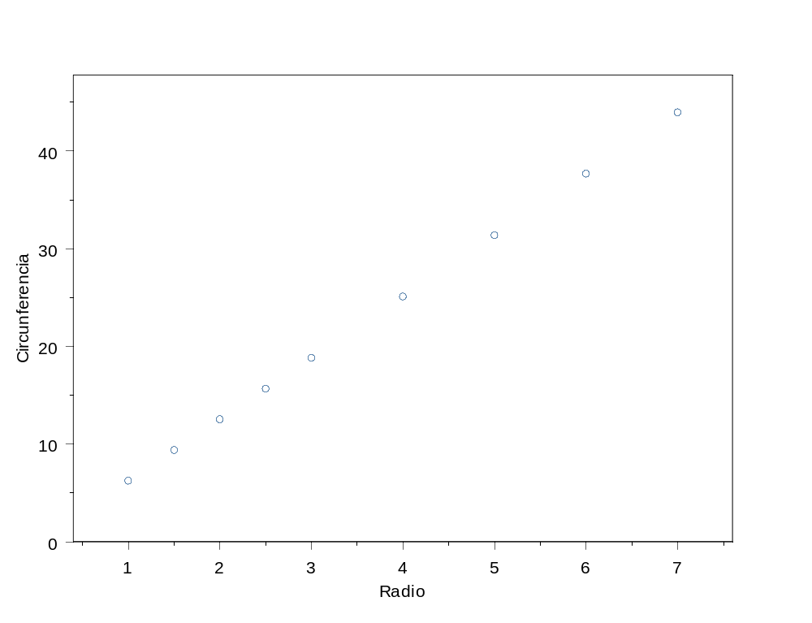
Relaciones lineales precisas
Relación entre radio y circunferencia
Relación entre diámetro con el radio de la circunferencia está dada por la
ecuación matemática (Circunferencia = 2π. Radio)

Slide 4
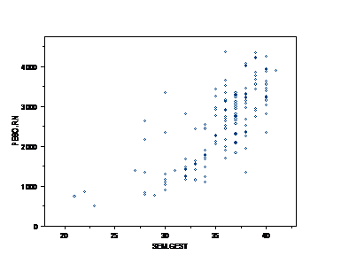
Diagrama de dispersión o nube de puntos
Relación positiva
Relación entre las semanas de gestación al momento del parto y el peso de
recién nacidos de madres hipertensas ¹
1-Costa de Robert Sara et all. “Antihypertensive Treatment in Pregnancy” The 4 ^{th}
International Heart Health Conference . Osaka Japón Mayo 2001.

Slide 5
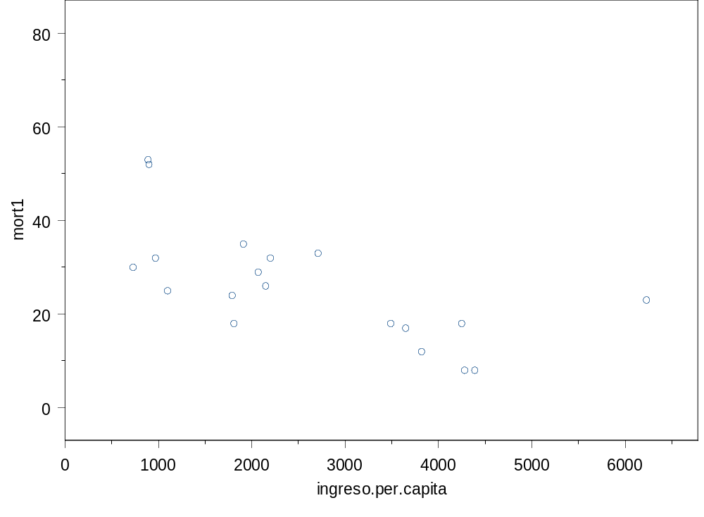
Diagrama de dispersión
Relación negativa
Relación entre el ingreso per cápita y la tasa de mortalidad al año de vida en
Distintos países de América ¹
UNICEF, Estado Mundial de la infancia 2005. Tabla de indicadores Básicos.
www.unicef.org

Slide 6
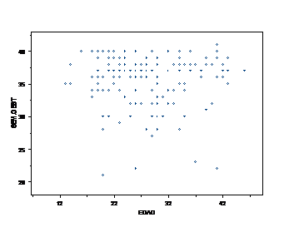
Diagrama de dispersión
Sin relación
Relación entre la edad materna y las semanas de gestación al momento del parto ¹
1-Costa de Robert Sara et all. “Antihypertensive Treatment in Pregnancy” The 4 ^{th}
International Heart Health Conference . Osaka Japón Mayo 2001.

Slide 7
Correlación
El coeficiente de correlación de Pearson es el calculado para variables continuas,
si tenemos dos variables X e Y, la correlación entre ellas se la nombra r (X,Y), o
solo r y está dada por:
r = Σ(x_{i}-x) (y_{i}-y ) Donde x_{i} e y_{i} son los valores de X e Y para el
√ Σ(x_{i}-x)²Σ(y_{i}-y)² individuo i
-1 +1
fuerte fuerte
negativa positiva
-0.5 +0.5
débil débil
negativa positiva
0
Sin correlación
Correlación perfecta negativa
Correlación perfecta positiva
Sin Correlación

Slide 8
Nivel de significación del coeficiente de correlación
¿Cuándo debemos confiar en que la correlación en la muestra es una buena estimación de la correlación en la población?.
Esto depende de dos factores:
1- del tamaño del coeficiente, a mayor r menor probabilidad de que haya sido elegido por error.
2- el tamaño de la muestra, cuanto mayor el tamaño muestra, mayor será la probabilidad de encontrar un coeficiente de correlación similar en otras muestras, y en la población general como un todo. ¹
Utilizamos estos dos factores para calcular el error estándar de r
Ejemplo: si encontramos una correlación positiva de 0.8 entre las inasistencias a clases y el tiempo de viaja al colegio en una muestra se 49 estudiantes, podemos estimar el error estándar EE como:
EE =1-(+0.80)² = 1-0.64 = 0.36 = 0.05
√49 7 7
Derek Rowntree. Statistic Without Tears, copyright 1981. Charles Scribner´S Sons. Pag 154-154.

Slide 9
Intervalo de confianza y test de hipótesis asintóticos para r
Podemos obtener intervalos de confianza (IC) para la correlación en la población, con la fórmula: IC = r + z_{α} * EE, en nuestro ejemplo el intervalo de confianza del 95%, para la correlación entre la distancia a la escuela y el número de inasistencias se calcula de la siguiente forma:
IC = 0.80 + 1.64 * 0.05 = 0.80 + 0.08 o sea el intervalo será de 0.72 a 0.88.
La hipótesis nula es de que no hay asociación en la población, la correlación es 0. El error estándar ,según la fórmula propuesta sería:
EE = 1 – (0²) En nuestro ejemplo: EE = 1/√49 EE = 1/7 = 0.14
√n
Si tomamos un nivel de rechazo del 5% 0 + 1.96* EE = + 0.27 . Nuestro coeficiente de correlación de 0.80 está bastante alejado por lo que podemos rechazar la hipótesis nula (Ho) o de no diferencia.

Slide 10
Uso y abuso del coeficiente de correlación
Debemos asumir que la distribución de los datos debe ser normal y que las observaciones deben ser independientes.
Fallas en la interpretación:
1- Se consideran correlaciones espurias
2- Inclusión en la muestra a individuos con características
especiales
3- Muestras con subgrupos de individuos de diferentes
características
4- Fijar acuerdos
. Interpretación del coeficiente de correlación

Slide 11
Predicción y regresión
Cuando contamos con datos de dos variables continuas podemos correlacionarlas, pero generalmente nuestras pretensiones van más allá y a menudo deseamos predecir el valor de una variable conociendo solamente el valor de la otra.
Por ejemplo, si contamos con los datos de tasa de alfabetización (TA) en adultos y de esperanza de vida al nacer (EVN) en países americanos¹, y estamos interesados en predecir la EVN a partir de las TA, podríamos intentar utilizar un análisis donde la variable independiente sería la tasa de alfabetización y la variable dependiente la esperanza de vida al nacer. El problema que se plantea consiste en ajustar una recta a partir de los datos que nos proporcione la mejor predicción de Y a partir de X, y esa recta se ajusta a través de un procedimiento llamado de los cuadrados mínimos.
En general la ecuación de regresión es Y = a + b* X
UNICEF, Estado Mundial de la infancia 2005. Tabla de indicadores Básicos.
www.unicef.org

Slide 12
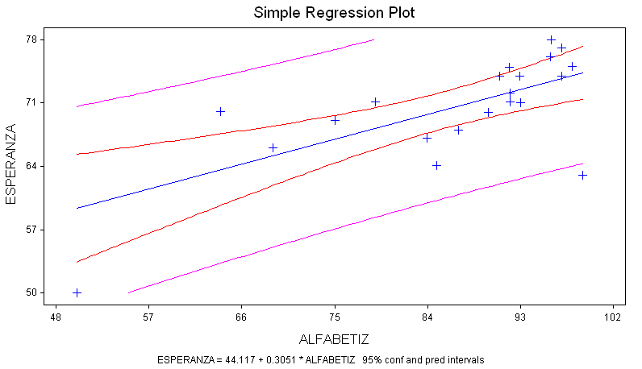
Diagrama de dispersión, recta de regresión y bandas de confianza

Slide 13
Coeficiente de determinación
El coeficiente de determinación (R²) explica el porcentaje de la variación total observada en la variable dependiente. El cuadrado de r coincide con R². Por ejemplo si la correlación entre el peso de los hijos adultos y el peso de los padres es de +0.80, R² será de 0.64. O sea que la recta de regresión puede explicar el 64% de la variación total observada en el del peso de los hijos, el otro 36 % se debe buscar por otros factores como por ejemplo el peso de la madre, la dieta el ejercicio, etc.
El coeficiente de determinación al igual del coeficiente de correlación toma valores entre 0 y 1.
Cuando vale 0 no explica nada.
Cuando vale 1 la respuesta es explicada totalmente por la regresión.

Slide 14
Control experimental
El reconocimiento de la necesidad de control produjo avances insospechados en la ciencia, el hecho de contar con grupos de control en los estudios experimentales permitió minimizar el sesgo producto de potenciales variables de confusión.
El control experimental abarca:
1- Control por investigador de la variable independiente
2- Control de los potenciales variables de confusión
a- Asignación al azar
b- A través de criterios de exclusión
3- Control de los instrumentos de medición, de variabilidad inter-observador y el control de las condiciones ambientales ligadas al experimento
El tipo de diseño que utiliza el control experimental es el ensayo clínico.

Slide 15
Control estadístico
¿Cómo puede el investigador controlar las variables de confusión en un estudio observacional?
Una forma sería estratificando
Si embargo ¿Qué sucede cuando es necesario estratificar por muchas variables, o cuando para estratificar variables numéricas es necesario hacer categorizaciones a menudo arbitrarias?
El análisis de regresión múltiple, conocido desde hacía muchos años, fue las solución a este problema. Su utilidad fue puesta de manifiesto en 1967 cuando fue empleado en el estudio Framingham

Slide 16
Análisis de regresión múltiple
El análisis de regresión múltiple permite la posibilidad de estudiar en forma simultanea a varios predictores y su impacto sobre la variable dependiente o resultado. También brinda la posibilidad de estudiar a las variables numéricas como tal sin necesidad de categorizarlas.
Difiere según el tipo de variable dependiente, sin embargo la idea básica que subyace en la aplicación de este análisis es que permite determinar la contribución de diferentes factores a un único evento y además permite estimar cuanto contribuye cada factor a la respuesta independientemente del efecto de todos los demás.
En este tipo de estudios el control sobre las variable confusoras no se hace a través del diseño experimental sino por medio de técnicas estadísticas. Una limitante importante en el análisis de regresión múltiple es que solo se puede controlar por variables conocidas.

Slide 17
Análisis de regresión múltiple
Análisis de regresión lineal múltiple: En este caso la variable dependiente o resultado es continua, las variables independientes pueden ser continuas o dicotómicas. ¹
En el estudio INTERSALT fue analizada la relación entre el consumo de sal, medido por el Na en orina de 24hs, y la presión arterial. Otras variables formaron parte del modelo como el BMI, el consumo de alcohol y la edad²
Análisis de regresión logística múltiple: La variable dependiente es dicotómica y las variables independientes continuas o dicotómicas. ³
Este tipo de análisis fue utilizado en el estudio Modo de nacimiento y riesgo de transmisión del HIV⁴.
La regresión logística permite calcular el odds ratio e IC, que tienen un importante valor biológico porque cuantifican el incremento o decremento del riesgo, ajustado por las demás variables.
1-Altman D G. Practical Statistics for Medical Reserch. First edition 1991. 350-351.
2- Stamler J. et all For the INTERSALT Cooperative Research Group. Hipertension. Supplement 1. Vol 17. No 1 January 1991.
3- Hosmer D. Lemeshow. Applied Logistic Regression. Copyright 1989 Johon Wiley & Sons, Inc. 25-29.
4- The International Perinatal HIV Group. The mode of delivery and the risk of vertical transmission of HIV type 1. N J M 1999.
340:977-87.

Slide 18
Análisis de regresión múltiple
Regresión de Cox (Cox proportional hazards models): La variable dependiente en este caso es tiempo hasta la ocurrencia del evento y las covariables pueden ser dicotómicas o continuas⁵ .
Se utilizó la regresión de Cox en el estudio CIBIS II donde se analizó la eficacia de un beta bloqueante en la reducción de la mortalidad por todas las causas en pacientes con insuficiencia cardíaca crónica estable⁶.
La Regresión de Cox permite calcular el hazard ratio o riesgo relativo que como sabemos también tiene un importante valor biológico.
El caso antes descripto el diseño fue experimental, con asignación de los pacientes al azar a dos grupos pero de todos modos se utilizó un análisis multivariable como la regresión de Cox para calcular el riesgo relativo ajustado por la causa y la severidad de la insuficiencia cardíaca, lo que permitió mejorar el diseño controlando de manera más efectiva a los confusores.
Klein J. Moeschberger M. Survival Analysis. Techniques for Censored and Truncated Data. 1997. 407-416.
CIBIS II Commitee members Dargie H J. Lechat P. Et all. The Cardiac Insufficiency Bisoprolol Study II (CIBIS II)
Lancet 1999;353: 9-13.

